Slide 1




Slide 2
Base de données
Ensemble d’informations organisé de manière à être facilement accessible, géré et mis à jour;
Elle est utilisée comme méthode de stockage, de gestion et de récupération de l’information;
Elle est stockée sous la forme d’un ensemble de fichiers sur un support de stockage
Notes:
Une base de données est un ensemble d'informations qui est organisé de manière à être facilement accessible, géré et mis à jour. Elle est utilisée par les organisations comme méthode de stockage, de gestion et de récupération de l’informations. Les données sont organisées en lignes, colonnes et tableaux et sont indexées pour faciliter la recherche d'informations. Les données sont mises à jour, complétées ou encore supprimées au fur et à mesure que de nouvelles informations sont ajoutées. Elles contiennent généralement des agrégations d'enregistrements ou de fichiers de données, tels que les transactions de vente, les catalogues et inventaires de produits et les profils de clients.
Une base de données est stockée sous la forme d'un fichier ou d'un ensemble de fichiers sur un disque ou un disque magnétique, un disque optique ou tout autre support de stockage. L'information contenue dans ces fichiers peut être divisée en enregistrements. Ces enregistrements sont constitués d'un ou de plusieurs champs. Un champ constitue une seule pièce d’information, et chaque champ contient généralement des informations se rapportant à un aspect ou attribut de l'entité décrite par la base de données.
Pour les entreprises possédant de grande base de données, les nombreux utilisateurs doivent être en mesure de manipuler les informations qu'elle contient rapidement et à tout moment. De plus, ces entreprises ont tendance à constituer de nombreux fichiers indépendants contenant des données liées, voire des données se superposant. Dans le cadre de leur activité, il est souvent nécessaire de coupler les données provenant de plusieurs fichiers.

Slide 3
Base de données
Ensemble d’informations organisé
Méthode de stockage, gestion et récupération de l’information
Ensemble de fichiers sur un support de stockage

Slide 4
Exemples de données
Des relevés de banque, de cartes de crédit ;
Des carnets d’adresse ;
La consommation de téléphone ;
Des inscriptions à des clubs, associations ;
Des horaires et disponibilités de transport.

Slide 5
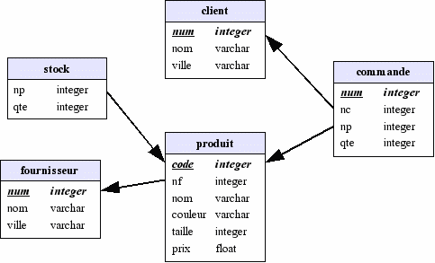
Exemple de base de données

Slide 7
Base de données relationnelle
Impose de connaitre le mode d’accès, la structure et sa localisation ;
Toute modification oblige a la réécriture de tous les programmes;
Créée des doublons.
Notes:
L’utilisation de fichiers impose a l’utilisateur de connaître le mode d’accès, la structure physique des enregistrements et la localisation ;
Toute modification de la structure des enregistrements entraîne la réécriture de tous les programmes qui manipulent ces fichiers.
Pour de nouvelles applications, l’utilisateur doit obligatoirement écrire de nouveaux programmes et il pourra être amené à créer de nouveaux fichiers qui contiendront peut-être des informations déjà présentes dans d’autres fichiers

Slide 8
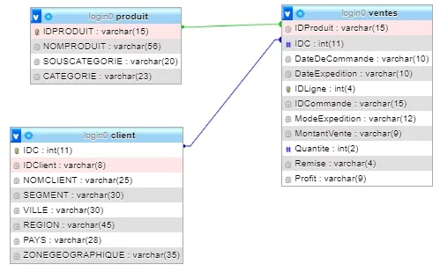
Base de données MySQL

Slide 9
Base de données relationnelle
De telles applications sont rigides, contraignantes, longues et coûteuse à mettre en œuvre ;
Les données associées sont bien définies, bien désignées, non redondantes, facilement accessibles de manière ponctuelle, très fiables.

Slide 10
DEFINITION RESUMEE
Le terme « NoSQL » signifie en fait « Not Only SQL »
Le NoSQL est un type de bases de données, dont la spécificité est d’être non relationnelles. Ces systèmes permettent le stockage et l’analyse du Big Data.

Slide 11
Base de données nosql
Adaptable à de nombreux modèles de données : formats avec des clés, des documents, des colonnes , des graphiques ;
Alternative aux bases de données placées dans des tables ;
Utiles pour travailler avec de grands ensembles de données.
Notes:
NoSQL est une approche de la conception de bases de données qui peut s’adapter à une grande variété de modèles de données, y compris les formats avec des clés, des documents, des colonnes et des graphiques (Graph Database).
NoSQL est une alternative à la base de donnée relationnelle traditionnelles dans lesquelles les données sont placées dans des tables et le schéma de données est soigneusement conçu avant la construction de la base de données.
Les bases de données NoSQL sont particulièrement utiles pour travailler avec de grands ensembles de données distribuées.

Slide 12
Base de données nosql
Les bases de données non relationnelles sont à même de traiter des grands volumes de données ;
Les jointures ne sont plus nécessaires et le scaling est facilité ;
Notes:
- À l’heure du Big Data, les bases de données relationnelles ne sont plus adaptées. Pour prendre en charge les immenses volumes de données, les stocker et les analyser, il faut s’en remettre à de nouvelles solutions.
- Une base de données NoSQL est une base de données “non relationnelle”. Il est possible d’y stocker des données sous une forme non structurée, sans suivre de schéma fixe. Les jointures ne sont plus nécessaires, et le scaling est facilité.

Slide 13
scaling
To scale signifie changer de dimensions, d’échelle;
Scalabilité est le fait de s’adapter aux fluctuations.
Notes:
Tiré du mot "scale", signifiant "échelle" en français, c'est un terme utilisé à l'origine dans le monde informatique. En quelques mots, il définit la capacité d'un système (un site web par exemple) à accueillir 50 ou 500 utilisateurs simultanément sans pour autant nuire à ses fonctionnalités ou ses performances.
La scalabilité est un terme employé dans le domaine de l'informatique matérielle et logicielle, pour définir la faculté d'un produit informatique à s'adapter aux fluctuations de la demande en conservant ses différentes fonctionnalités.

Slide 14
Base de données nosql
NoSql est utilisé pour le Big Data et les applications web en temps réel;
Elles sont compatibles avec un grand nombre de technologies.
Notes:
On utilise notamment les bases de données NoSQL pour les Data Stores distribués aux besoins élevés en capacité de stockage. Ainsi, NoSQL est utilisé pour le Big Data et les applications web en temps réel. Les géants de la technologie comme Twitter, Facebook ou Google collectent chaque jour plusieurs terabytes de données sur leurs utilisateurs.
Ce n’est pas le cas d’une base de donnée non-relationnelle. Les systèmes NoSQL sont compatibles avec une large variété de technologies permettant le stockage de données structurées, non structurées, semi-structurées ou polymorphique.

Slide 15

big data
big data que l'on traduit souvent par données massives ;
la production de données numériques a été de plus en plus nombreuse : textes, photos, vidéos, etc.
Notes:
On parle depuis quelques années du phénomène de big data , que l'on traduit souvent par « données massives ». Avec le développement des nouvelles technologies, d'internet et des réseaux sociaux ces vingt dernières années, la production de données numériques a été de plus en plus nombreuse : textes, photos, vidéos, etc

Slide 16
caractéristiques
Elles ne nécessitent pas de normalisation ;
Absence ou flexibilité de schémas ;
Interface simple d’utilisation ;
Peuvent être exécutées de façon distribuée.
Notes:
La principale particularité des bases de données NoSQL est qu’elles ne suivent pas le modèle relationnel et ne présentent pas de tableaux sous forme de colonnes fixes. Ces bases de données ne nécessitent pas de normalisation de données ou de mapping relationnel. Il est possible d’interagir sans utiliser de langages de requête complexe.
Une autre particularité est l’absence ou la flexibilité des schémas. Il n’est pas nécessaire de définir de schéma des données, et les données de différentes structures peuvent donc être regroupées sur un même système.
Les bases de données non relationnelles se distinguent aussi par une interface simple d’utilisation pour le stockage et la requête de données. Des APIs permettent de manipuler les données avec diverses méthodes de sélection. Les protocoles, basés sur le texte, reposent principalement sur HTTP REST avec JSON. On utilise en général un langage de requête NoSQL.
La dernière caractéristique d’une base de données NoSQL est d’être distribuée. De multiples bases NoSQL peuvent être exécutées de façon distribuée, offrant des capacités d’auto-scaling et de fail-over. Le concept ACID peut être délaissé au profit de l’élasticité et des performances.

Slide 17
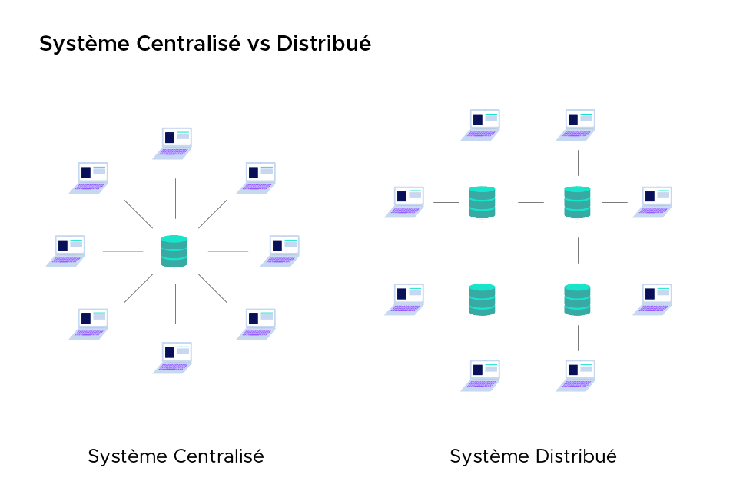
Base de données distribuée
Une base de données distribuée désigne une base de données qui n'est pas limitée à un système mais qui est répartie sur plusieurs sites

Slide 18



Les différents types
Paire clé /valeur ;
Orientées colonnes ;
Orientées graphes ;
Orientées documents.

Slide 19
Paire clé / valeur
Clé | Valeur
01 | Jean
02 | Alphonse
…
50 | Calixte
Notes:
Le but de la famille clé-valeur est l'efficacité et la simplicité. Un système clé-valeur agit comme une énorme table de hachage distribuée sur le réseau. Tout repose sur le couple Clé/Valeur. La clé identifie la donnée de manière unique et permet de la gérer. La valeur contient n'importe quel type de données.
Le fait d'avoir n'importe quoi implique qu'il n'y ait ni schéma, ni structure pour le stockage. D'un point de vue de bases de données, il n'y a pas la possibilité d'exploiter ni de contrôler la structure des données et ainsi, pas de langage (SQL = Structured Query Language). En soit ce n'est pas un problème si vous savez ce que vous cherchez (la clé) et que vous manipulez directement la valeur.

Slide 20
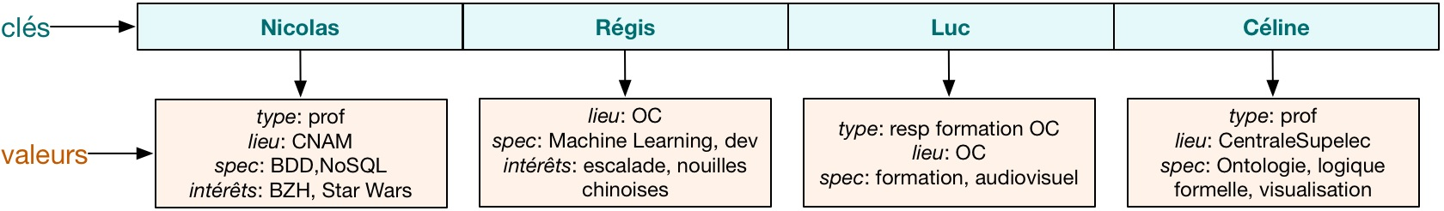
Paire clé / valeur

Slide 21
Paire clé / valeur
Les seules opérations de type CRUD peuvent être utilisées :
- Create (clé,valeur) - Read (clé) - Update (clé,valeur) - Delete (clé)

Slide 22
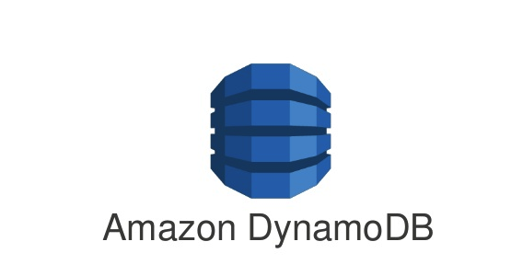


Paire clé / valeur
Avantages : - facilement scalables - temps de réponse en écriture / lecture très bas
Inconvénients : - mises à jours compliquées - requêtes rudimentaires
Exemples d’implémentation : - Amazon Dynamodb - Oracle berkeley db - Redis

Slide 23
Orientée colonnes
Représentation par ligne
Nom | Age | Passion | Animal
Jean | 35 | Judo
Alphonse | 45 | Tennis | Chien
Calixte | 75 |  |  | Clio
Représentation par colonne
Nom | Age
Jean | 35
Alphonse | 45
Calixte | 75
Nom | Passion
Jean | Judo
Alphonse | Tennis
Nom | Animal
Jean | Chien
Nom | Voiture
Calixte | Clio
Notes:
Les bases de données orientées colonnes, comme leur nom l’indique, repose sur des colonnes. Elles sont basées sur le modèle BigTable de Google. Chaque colonne est traitée séparément, et les valeurs sont stockées de façon contigüe.
Cette solution est très adaptée pour effectuer des traitements sur des colonnes comme le comptage, les moyennes, etc. D'une manière plus concrète, elle est adaptée à de gros calculs analytiques. Cependant, cette solution est beaucoup moins appropriée pour la lecture de données spécifiques comme pour les clés/valeurs.
Quelques exemples d'applications : Comptage (vote en ligne, compteur, etc), journalisation, recherche de produits dans une catégorie, reporting à large échelle.

Slide 24
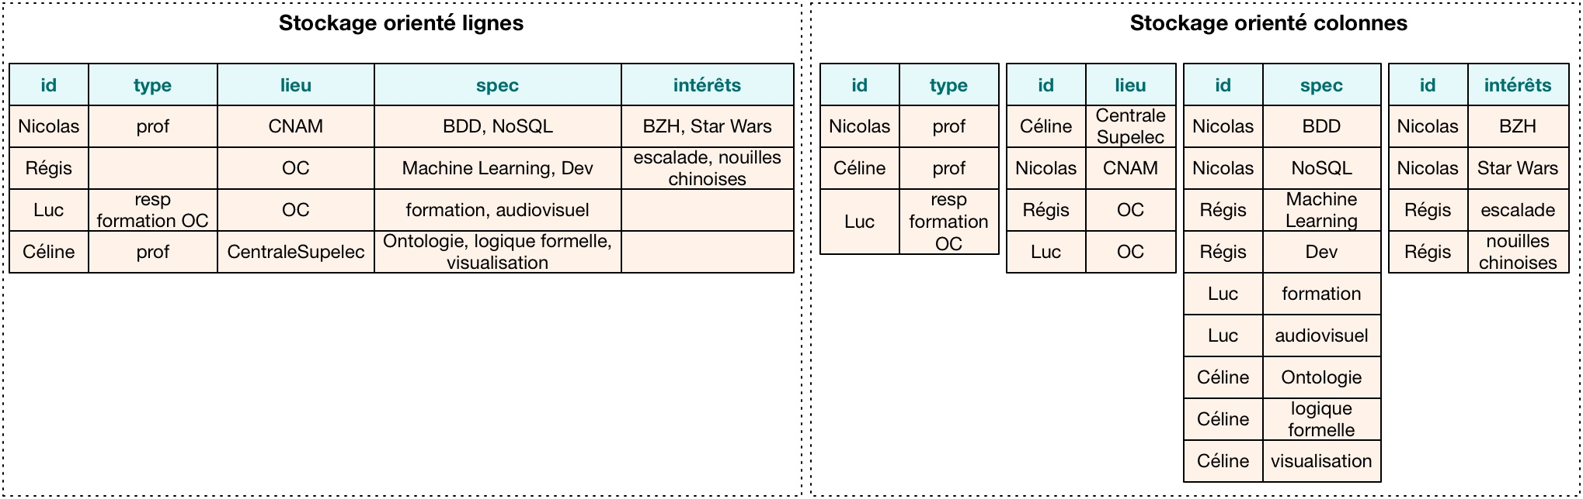
Orientée colonnes

Slide 25


Orientée colonnes
Avantages - Capacité de stockage accrue - Accès rapide aux données
Inconvénients - Efficace surtout pour des données de même types et similaires - Requétage limité
Exemples d’implémentation - apache hbase -cassandra

Slide 26
Orientée graphe
La représentation se fait ici plus sous forme de relations que d’appartenance à un groupe.
Léo
Champs | Bob
Famille | Stan, Léo
Collègue | John, Léa
Ami | Kim, Jean
Stan
Jean
Bob
John
Kim
Léa
Notes:
Dans la base de données orientée graphe, les données sont stockées sous forme de nœuds, de liens, et de propriétés sur ces nœuds et ces liens. Ce type de base de données est multidirectionnel
Cependant, contrairement aux autres formes, la distribution des nœuds sur le réseau n’est pas banale.
Quelques idées d'applications reposant sur des bases orientées graphes : réseaux sociaux (recommandation, plus court chemin, cluster...), réseaux SIG (routes, réseau électrique, fret...), web social (Linked Data).

Slide 27
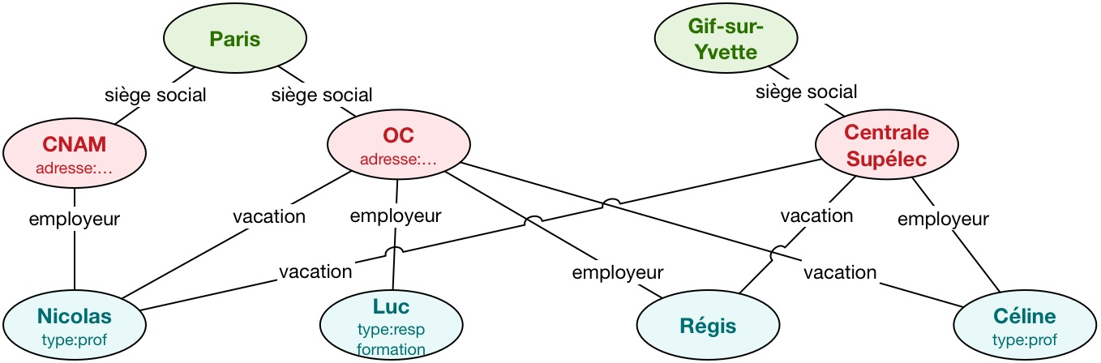
Orientée graphe

Slide 28


Orientée graphe
Avantages : - Adapté à la gestion de données relationnelles - Architecture modelable
Inconvénients : - architecture limitée à certains cas
Exemples d’implémentation : - titan - Neo 4j

Slide 29
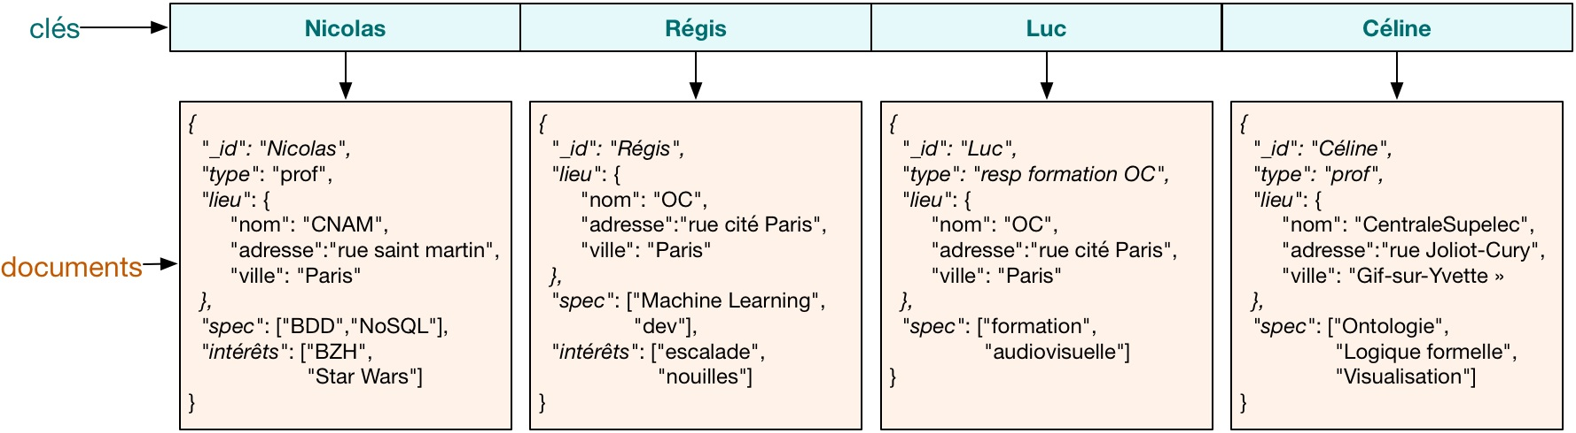
Orientées documents
Ces bases de données stockent des données semi-structurées, mais la structure n’est pas contrainte.
Notes:
Les bases orientées documents sont celles qui sont le plus proche des bases de données classiques, Le but de ce stockage est de manipuler des documents qui contiennent des informations avec une structure complexe en termes de types, de listes, et d’imbrications, Il se base sur le principe de clé / valeur, mais avec plus de champs que cette dernière,
L’avantage est d’être structurée pour chaque valeur composant le document, Ainsi on peut faire des opérations complexes sur chaque élément du document comme dans une base de données traditionnelle tout en étant dans un système distribué.
Quelques exemples d'utilisation : gestion de contenu (bibliothèques numériques, collections de produits, dépôts de logiciels, collections multimédia, etc.), framework stockant des objets, collection d’événements complexes, gestion des historiques d’utilisateurs sur réseaux sociaux.

Slide 30


Orientées documents
Avantages : - Requétage plus complet - Flexibilité - Evolutif au cours du temps
Inconvénients : - Duplication des données - Cohérence pas forcémént assurée
Exemples d’implémentation : - Couch Db - Mongo Db

Slide 33
Histoire
Inventé en 1998 par Carl Strozz ;
Popularisé par les gafam;
Rdbms : Relation Database Management System ;
Notes:
Le terme et le concept NoSQL furent inventés en 1998 par Carl Strozz, afin de désigner sa base de données relationnelle légère et open source. Ce concept a ensuite été adopté et popularisé par les GAFAM tels que Google, Facebook ou Amazon confrontés à d’immenses volumes de données. Les bases de données relationnelles étaient devenues trop lentes.
Plutôt que de mettre à jour leur équipement informatique pour accroître les performances des RDBMS (Relational Database Management System), les géants de la technologie ont choisi de distribuer la charge sur de multiples serveurs hôtes. C’est la méthode dite du ” scaling out “. Les bases de données NoSQL sont idéales pour le scaling-out, puisqu’elles sont non relationnelles.

Slide 34
histoire
2000 lancement de bases de données graphiques ;
2008 facebook rend cassandra open source.
Notes:
En l’an 2000, la base de données graphique Neo4j fut lancée. Ce fut ensuite le tour de la Google Bigtable, en 2004, puis CouchDB en 2005. L’histoire des bases de données NoSQL fut aussi marquée par Amazon Dynamo en 2007.
Puis, en 2008, Facebook rend open source la base de données non-relationnelle qu’elle utilise en interne : Cassandra. Cet outil devient la référence des databases NoSQL, et remet le terme NoSQL sous le feu des projecteurs en lui donnant son sens et sa popularité actuelle.

Slide 35
acid
Dans le domaine de l'informatique, ACID est un acronyme désignant les termes : Atomicité, Cohérence, Isolation et Durabilité. Ces quatre principes permettent d'assurer que les transactions de bases de données soient traitées de façon fiable.

Slide 36
Architecture rest Representational State Transfer
Règle n°1 : l’URI comme identifiant des ressources
Règle n°2 : les verbes HTTP comme identifiant des opérations
Règle n°3 : les réponses HTTP comme représentation des ressources
Règle n°4 : les liens comme relation entre ressources
Règle n°5 : un paramètre comme jeton d’authentification
Notes:
REST (Representational State Transfer) est un style d’architecture permettant de construire des applications (Web, Intranet, Web Service). Il s’agit d’un ensemble de conventions et de bonnes pratiques à respecter et non d’une technologie à part entière. L’architecture REST utilise les spécifications originelles du protocole HTTP, plutôt que de réinventer une surcouche (comme le font SOAP ou XML-RPC par exemple).

